Slide 1
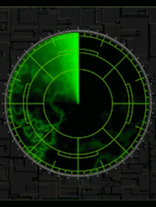
Η εξίσωση RADAR, ο θόρυβος και η μέθοδος ολοκλήρωσης παλμών
Το Ναυτικό RADAR
Σχολή Ναυτικών Δοκίμων
Δρ. Χρ. Μπολάκης, Πχης ΠΝ (ε.α.)
Χρ. Βαζούρας, Αν. Καθηγητής Σ.Ν.Δ.

Slide 2
Η ραδιοδιατομή στόχου και η εξίσωση RADAR

Slide 3
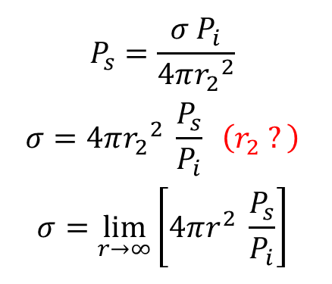
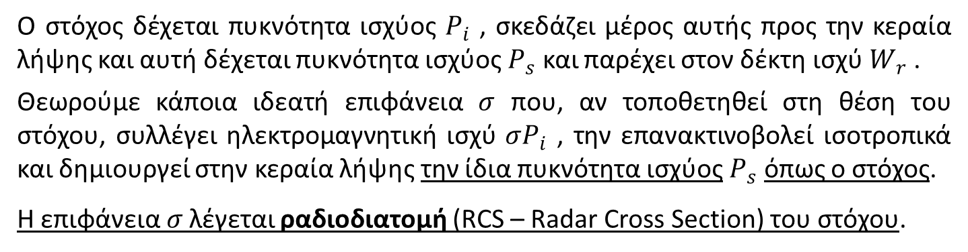
Ραδιοδιατομή (RCS – RADAR Cross Section)
Έστω η γενική περίπτωση εκπομπής και λήψης σήματος ραντάρ, όπου η γωνία προσβολής μπορεί και να διαφέρει από τη γωνία λήψης (διστατικό ραντάρ)
$$P_{s}=\frac{σ P_{i}}{4π{r_{2}}^{2}}$$
$$σ=4π{r_{2}}^{2} \frac{P_{s}}{P_{i}} \left(r_{2} ?\right)$$
$$σ=\lim_{r→∞}\left[4πr^{2} \frac{P_{s}}{P_{i}}\right]$$
Ο στόχος δέχεται πυκνότητα ισχύος $P_{i}$ , σκεδάζει μέρος αυτής προς την κεραία λήψης και αυτή δέχεται πυκνότητα ισχύος $P_{s}$ και παρέχει στον δέκτη ισχύ $W_{r}$ .
Θεωρούμε κάποια ιδεατή επιφάνεια $σ$ που, αν τοποθετηθεί στη θέση του στόχου, συλλέγει ηλεκτρομαγνητική ισχύ $σP_{i}$ , την επανακτινοβολεί ισοτροπικά και δημιουργεί στην κεραία λήψης την ίδια πυκνότητα ισχύος $P_{s}$ όπως ο στόχος.
Η επιφάνεια $σ$ λέγεται ραδιοδιατομή (RCS – Radar Cross Section) του στόχου.

Slide 4
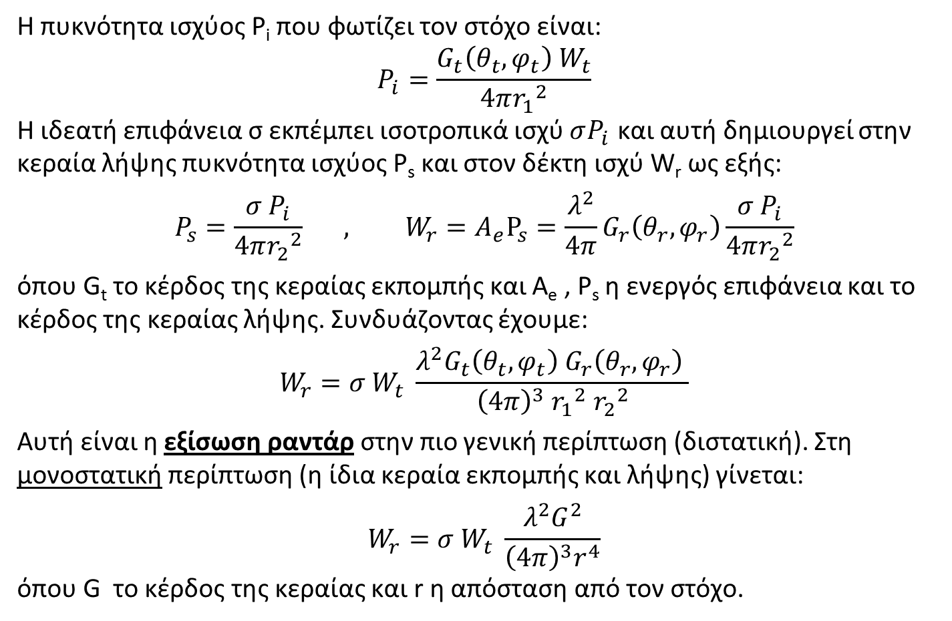
Η εξίσωση ραντάρ (RADAR Range Equation)
Η πυκνότητα ισχύος P_{i} που φωτίζει τον στόχο είναι:
$$P_{i}=\frac{G_{t}\left(θ_{t},φ_{t}\right) W_{t}}{4π{r_{1}}^{2}}$$
H ιδεατή επιφάνεια σ εκπέμπει ισοτροπικά ισχύ $σP_{i}$ και αυτή δημιουργεί στην κεραία λήψης πυκνότητα ισχύος P_{s} και στον δέκτη ισχύ W_{r} ως εξής:
$$P_{s}=\frac{σ P_{i}}{4π{r_{2}}^{2}} , W_{r}=A_{e}P_{s}=\frac{λ^{2}}{4π}G_{r}\left(θ_{r},φ_{r}\right)\frac{σ P_{i}}{4π{r_{2}}^{2}}$$
όπου G_{t} το κέρδος της κεραίας εκπομπής και A_{e} , P_{s} η ενεργός επιφάνεια και το κέρδος της κεραίας λήψης. Συνδυάζοντας έχουμε:
$$W_{r}=σ W_{t} \frac{λ^{2}G_{t}\left(θ_{t},φ_{t}\right) G_{r}\left(θ_{r},φ_{r}\right) }{{\left(4π\right)}^{3} {r_{1}}^{2} {r_{2}}^{2}}$$
Αυτή είναι η εξίσωση ραντάρ στην πιο γενική περίπτωση (διστατική). Στη μονοστατική περίπτωση (η ίδια κεραία εκπομπής και λήψης) γίνεται:
$$W_{r}=σ W_{t} \frac{λ^{2}G^{2}}{{\left(4π\right)}^{3}r^{4}}$$
όπου G το κέρδος της κεραίας και r η απόσταση από τον στόχο.

Slide 5
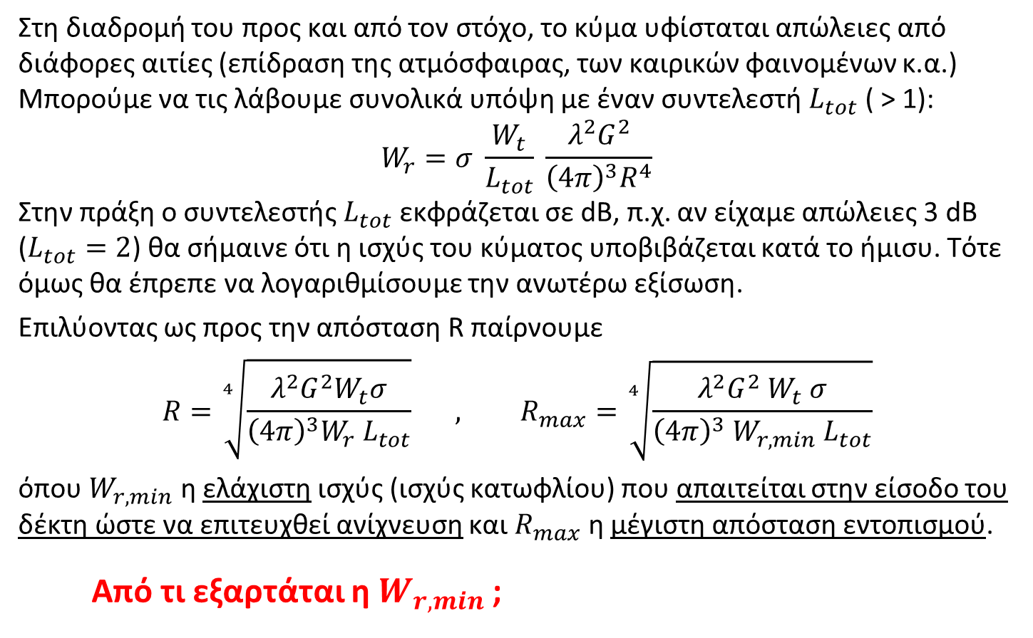
Η εξίσωση ραντάρ (RADAR Range Equation)
Στη διαδρομή του προς και από τον στόχο, το κύμα υφίσταται απώλειες από διάφορες αιτίες (επίδραση της ατμόσφαιρας, των καιρικών φαινομένων κ.α.) Μπορούμε να τις λάβουμε συνολικά υπόψη με έναν συντελεστή $L_{tot}$ ( > 1):
$$W_{r}=σ \frac{W_{t}}{L_{tot}} \frac{λ^{2}G^{2}}{{\left(4π\right)}^{3}R^{4}}$$
Στην πράξη ο συντελεστής $L_{tot}$ εκφράζεται σε dB, π.χ. αν είχαμε απώλειες 3 dB ($L_{tot}=2$) θα σήμαινε ότι η ισχύς του κύματος υποβιβάζεται κατά το ήμισυ. Τότε όμως θα έπρεπε να λογαριθμίσουμε την ανωτέρω εξίσωση.
Επιλύοντας ως προς την απόσταση R παίρνουμε
$$R=\sqrt[4]{\frac{λ^{2}G^{2}W_{t}σ}{{\left(4π\right)}^{3}W_{r}{ L}_{tot}}} , R_{max}=\sqrt[4]{\frac{λ^{2}G^{2} W_{t} σ}{{\left(4π\right)}^{3} W_{r,min} L_{tot}}}$$
όπου $W_{r,min}$ η ελάχιστη ισχύς (ισχύς κατωφλίου) που απαιτείται στην είσοδο του δέκτη ώστε να επιτευχθεί ανίχνευση και $R_{max}$ η μέγιστη απόσταση εντοπισμού.
Από τι εξαρτάται η $W_{r,min}$ ;
Κυρίως από τον θόρυβο!

Slide 6
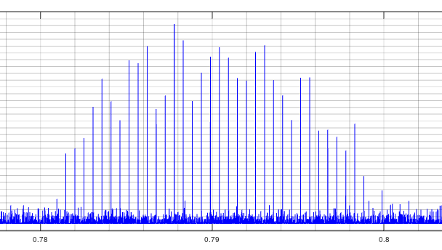
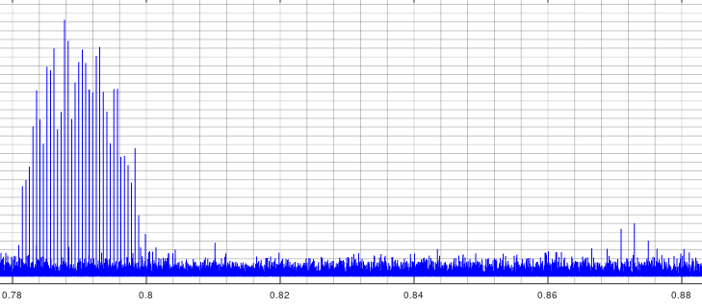
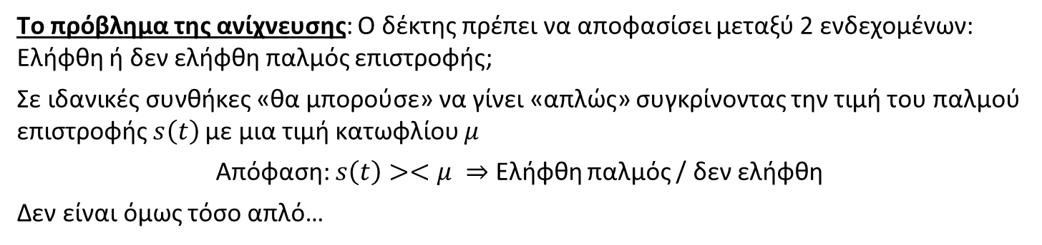
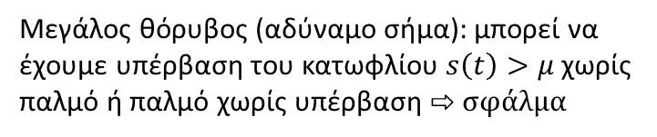
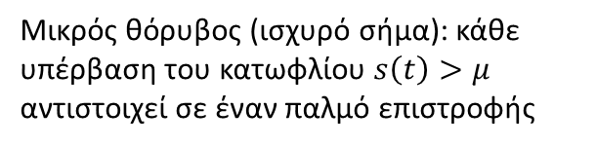

Πώς γίνεται η ανίχνευση παλμών στον δέκτη RADAR;
Το πρόβλημα της ανίχνευσης: Ο δέκτης πρέπει να αποφασίσει μεταξύ 2 ενδεχομένων: Ελήφθη ή δεν ελήφθη παλμός επιστροφής;
Σε ιδανικές συνθήκες «θα μπορούσε» να γίνει «απλώς» συγκρίνοντας την τιμή του παλμού επιστροφής $s\left(t\right)$με μια τιμή κατωφλίου $μ$
Απόφαση: $s\left(t\right)><μ ⇒$ Ελήφθη παλμός / δεν ελήφθη
Δεν είναι όμως τόσο απλό…
Ιδανικές (σχεδόν) συνθήκες
Ρεαλιστικές (πιο δυσμενείς) συνθήκες
$$μ$$
Μικρός θόρυβος (ισχυρό σήμα): κάθε υπέρβαση του κατωφλίου $s\left(t\right)>μ$ αντιστοιχεί σε έναν παλμό επιστροφής
Μεγάλος θόρυβος (αδύναμο σήμα): μπορεί να έχουμε υπέρβαση του κατωφλίου $s\left(t\right)>μ$ χωρίς παλμό ή παλμό χωρίς υπέρβαση ⇨ σφάλμα

Slide 7
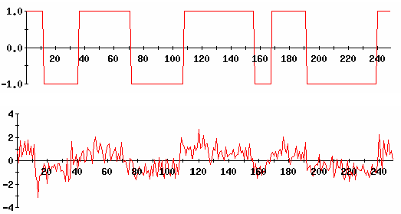
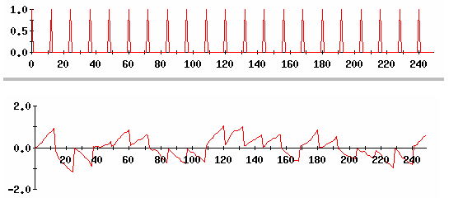
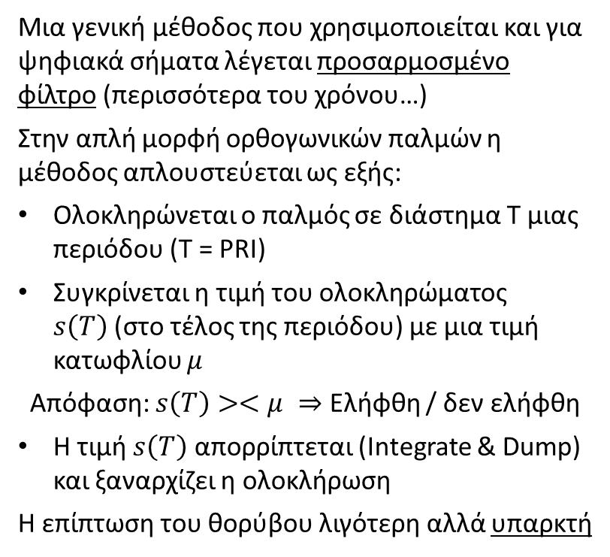

Πώς γίνεται η ανίχνευση παλμών στον δέκτη RADAR
Το πρόβλημα της ανίχνευσης: Ο δέκτης πρέπει να αποφασίσει μεταξύ 2 ενδεχομένων: Ελήφθη ή δεν ελήφθη παλμός επιστροφής;
Ουσιαστικά είναι το ίδιο πρόβλημα όπως στον δέκτη ψηφιακών σημάτων: Ελήφθη η κυματομορφή (παλμός) που αντιστοιχεί σε bit 1 ή αυτή που αντιστοιχεί σε bit 0;
Μια γενική μέθοδος που χρησιμοποιείται και για ψηφιακά σήματα λέγεται προσαρμοσμένο φίλτρο (περισσότερα του χρόνου…)
Στην απλή μορφή ορθογωνικών παλμών η μέθοδος απλουστεύεται ως εξής:
Ολοκληρώνεται ο παλμός σε διάστημα Τ μιας περιόδου (T = PRI)
Συγκρίνεται η τιμή του ολοκληρώματος $s\left(T\right)$(στο τέλος της περιόδου) με μια τιμή κατωφλίου $μ$
Απόφαση: $s\left(T\right)><μ ⇒$ Ελήφθη / δεν ελήφθη
Η τιμή $s\left(T\right)$ απορρίπτεται (Integrate & Dump) και ξαναρχίζει η ολοκλήρωση
Η επίπτωση του θορύβου λιγότερη αλλά υπαρκτή
Παλμοί χωρίς θόρυβο
Παλμοί με θόρυβο
Παλμοί χρονισμού σε κάθε T (=PRI)
Έξοδος ολοκληρωτή (I&D)
$$μ$$

Slide 8
Πρέπει να εξετάσουμε τον θόρυβο
…
Μερικά στοιχεία θεωρίας για την ανάλυση σημάτων

Slide 9
Η σειρά Fourier: Ένα περιοδικό σήμα είναι μίγμα συχνοτήτων
Ισχύει για περιοδικές συναρτήσεις
(Θεμελιώδης ή βασική) περίοδος και συχνότητα:
Αρμονικές:
Η σειρά Fourier σε τριγωνομετρική μορφή:
Η σειρά Fourier σε εκθετική μορφή:
Οι συντελεστές Fourier:
Συμμετρία για πραγματικές συναρτήσεις x(t):
Μέση ισχύς – Θεώρημα Parseval:

Slide 10

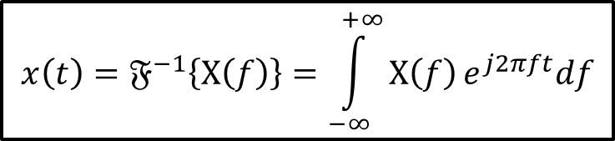
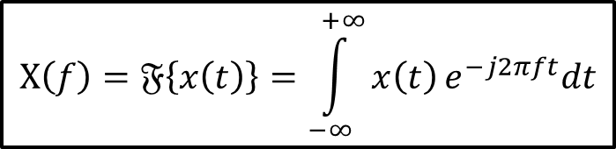
Ο μετασχηματισμός Fourier: Κάθε σήμα είναι μίγμα συχνοτήτων
Ο μετασχηματισμός Fourier εφαρμόζεται για μη περιοδικές συναρτήσεις και αντιστοιχεί το σήμα (συν/ση του χρόνου) σε μια άλλη μιγαδική συν/ση της συχνότητας που λέγεται μετασχηματισμένη Fourier ή φάσμα του σήματος
Ευθύς και αντίστροφος μετασχηματισμός Fourier:
ΠΕΔΙΟ ΧΡΟΝΟΥ
ΠΕΔΙΟ ΣΥΧΝΟΤΗΤΑΣ
$$𝔉$$
$$Χ\left(f\right)=𝔉\left\{x\left(t\right)\right\}=\int_{−∞}^{+∞}{x\left(t\right)}e^{−j2πft}dt$$
$$x\left(t\right)=𝔉^{−1}\left\{Χ\left(f\right)\right\}=\int_{−∞}^{+∞}{Χ\left(f\right)}e^{j2πft}df$$
ΠΑΡΑΤΗΡΗΣΗ: Εμφανίζονται και αρνητικές συχνότητες.
Για πραγματικές συναρτήσεις x(t) ισχύει συμμετρία:

Slide 11
Μορφή του φάσματος (μετασχηματισμένης Fourier)
Λόγω συμμετρίας το μέτρο είναι άρτια και το όρισμα (φάση) περιττή συνάρτηση
Μεγάλο φασματικό περιεχόμενο
«DC συνιστώσα»
Η ίδια συχνότητα
Μικρό φασματικό περιεχόμενο
Μέτρο [Πλάτος]
(Φάσμα πλάτους)
Όρισμα [Φάση]
(Φάσμα φάσης)

Slide 12
Πώς δείχνει το φάσμα την ενέργεια του σήματος
Το θεώρημα του Parseval
Η συνολική ενέργεια του σήματος δίνεται από:
Λέμε ότι η ⎪Χ(f)⎪² εκφράζει την φασματική πυκνότητα ενέργειας του σήματος
Ενέργεια μεταξύ f, f+df

Slide 13
Το εύρος ζώνης σήματος
Ένα σήμα χαρακτηρίζεται από την περιοχή συχνοτήτων που καταλαμβάνει (επακριβώς ή κατά προσέγγιση) το φάσμα του.
Εύρος ζώνης (bandwidth) B του σήματος είναι το εύρος αυτής της περιοχής συχνοτήτων (στις θετικές συχνότητες, λόγω συμμετρίας).
Βαθυπερατό (low-pass) σήμα
Ζωνοπερατό (band-pass) σήμα
Προσεγγιστικά ως εύρος ζώνης συνήθως θεωρείται η περιοχή συχνοτήτων όπου περιέχεται η περισσότερη / «σχεδόν όλη» η ισχύς του σήματος.
Γενικά το εύρος ζώνης παλμού είναι αντιστρόφως ανάλογο της διάρκειάς του
Είναι σημαντικό.
Σχολιάστε!

Slide 14
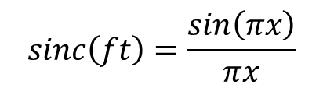
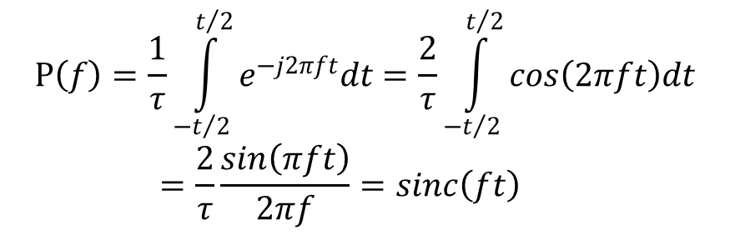
Το φάσμα ορθογωνικού παλμού
Μοναδιαίος ορθογωνικός παλμός (μοναδιαίος λόγω εμβαδού)
$$P\left(f\right)=\frac{1}{τ}\int_{−t/2}^{t/2}{e^{−j2πft}dt}=\frac{2}{τ}\int_{−t/2}^{t/2}{cos\left(2πft\right)dt}=\frac{2}{τ}\frac{sin\left(πft\right)}{2πf}=sinc\left(ft\right)$$
Μετασχηματίζουμε τον παλμό κατά Fourier :
όπου η συνάρτηση
$$sinc\left(ft\right)=\frac{sin\left(πx\right)}{πx}$$
λέγεται συνάρτηση δειγματοληψίας
-2/τ
-1/τ
1/τ
2/τ

Slide 15
Το φάσμα ορθογωνικού παλμού
Φάσμα πλάτους
Φάσμα φάσης
Το εύρος ζώνης κατά προσέγγιση:
0 ≤ f ≤ 1/τ δηλ. Β ≅ 1/τ
Θα μπορούσε επίσης να ληφθεί π.χ.:
0 ≤ f ≤ 2/τ δηλ. Β ≅ 2/τ
Στην πράξη λαμβάνεται συχνά η προσέγγιση Β ≅ 1/τ

Slide 16
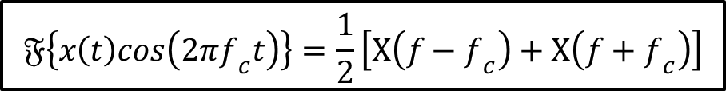

Το φάσμα ενός διαμορφωμένου σήματος
Η ιδιότητα της μετατόπισης στη συχνότητα:
$$𝔉\left\{x\left(t\right){ e}^{j2πf_{c}t}\right\}=Χ\left(f−f_{c}\right)$$
Πόρισμα:
(Η ιδιότητα της διαμόρφωσης)
$$𝔉\left\{x\left(t\right)cos\left(2πf_{c}t\right)\right\}=\frac{1}{2}\left[Χ\left(f−f_{c}\right)+Χ\left(f+f_{c}\right)\right]$$
Βασική ζώνη
× cos(2πf_{c}t)
Διαμορφωμένο

Slide 17
Ένας διαμορφωμένος παλμός και το φάσμα του

Slide 18
Το φάσμα του παλμού στις θετικές συχνότητες

Slide 19
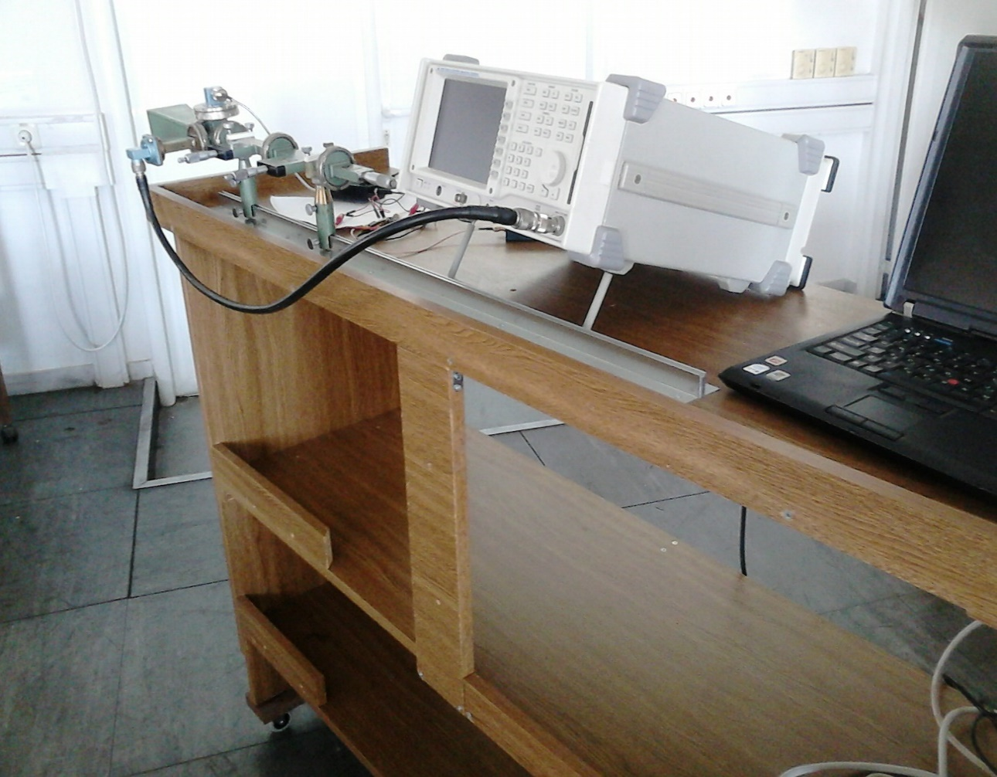
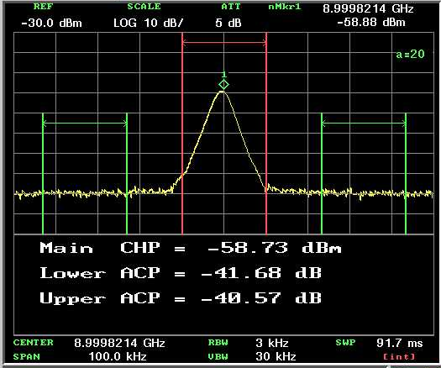
Ο αναλυτής φάσματος (spectrum analyzer)
Είναι όργανο που απεικονίζει το φάσμα πλάτους και (ίσως) φάσης, δηλ. τον μετασχηματισμό Fourier κατά μέτρο και (ίσως) φάση, ή (συνήθως) το φάσμα ισχύος δηλ. το τετράγωνο του μέτρου του φάσματος

Slide 20
Το φάσμα ενός πραγματικού σήματος
Μήπως μαντεύετε τι σήμα είναι αυτό;

Slide 21
Το φάσμα ενός πραγματικού σήματος
Το «ίδιο» σήμα με μέσο όρο περισσότερων επαναλήψεων (50 αντί 10)

Slide 22
Ο θόρυβος (χωρίς ωφέλιμο σήμα)

Slide 23
Σήματα ενέργειας και σήματα ισχύος
Ενδεικτική εικόνα σημάτων ενέργειας και ισχύος:

Slide 24
Σήματα ενέργειας και ισχύος: χρονικές μέσες τιμές
Η ενέργεια του σήματος σε διάστημα (-Τ/2, Τ/2) :
και η μέση ισχύς του σήματος :
Όταν Τ → ∞ το σήμα είναι σήμα ενέργειας αν :
και είναι σήμα ισχύος αν :
Οι ιδιότητες αυτές είναι αμοιβαία αποκλειστικές επειδή ένα σήμα ενέργειας έχει μηδενική μέση ισχύ, ενώ ένα σήμα ισχύος έχει άπειρη ενέργεια. Π.χ. ένα περιοδικό σήμα είναι σήμα ισχύος, ενώ ένα σήμα ενέργειας είναι απεριοδικό.
ΠΡΟΣΟΧΗ: Ο μετασχηματισμός Fourier που γνωρίζουμε ορίζεται για σήματα ενέργειας ενώ δεν ορίζεται για σήματα ισχύος.
Τι κάνουμε στην περίπτωση αυτή ;

Slide 25
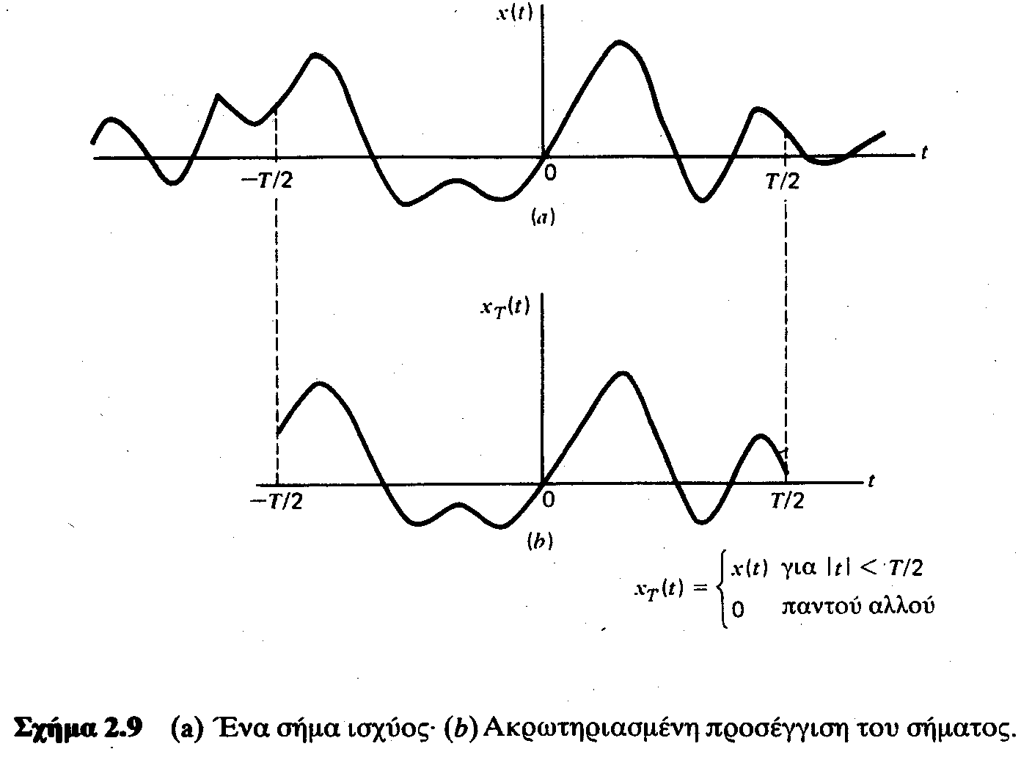

Φασματική πυκνότητα ισχύος
Χρησιμοποιούμε την φασματική πυκνότητα ισχύος για την περιγραφή στο πεδίο συχνοτήτων.
Θεωρούμε ένα τμήμα x_{T}(t) του σήματος στο διάστημα ±Τ/2:
Η (μέση) ισχύς του τμήματος αυτού:
Μετασχηματίζουμε κατά Fourier
Υπολογίζουμε το φάσμα ισχύος $\frac{{\left|X\left(f\right)\right|}^{2}}{T}$
Και επαναλαμβάνουμε για πολλά διαδοχικά τμήματα σχηματίζοντας τον μέσο όρο (= το «μέσο» φάσμα ισχύος).

Slide 26
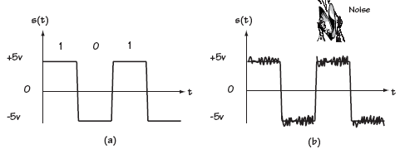
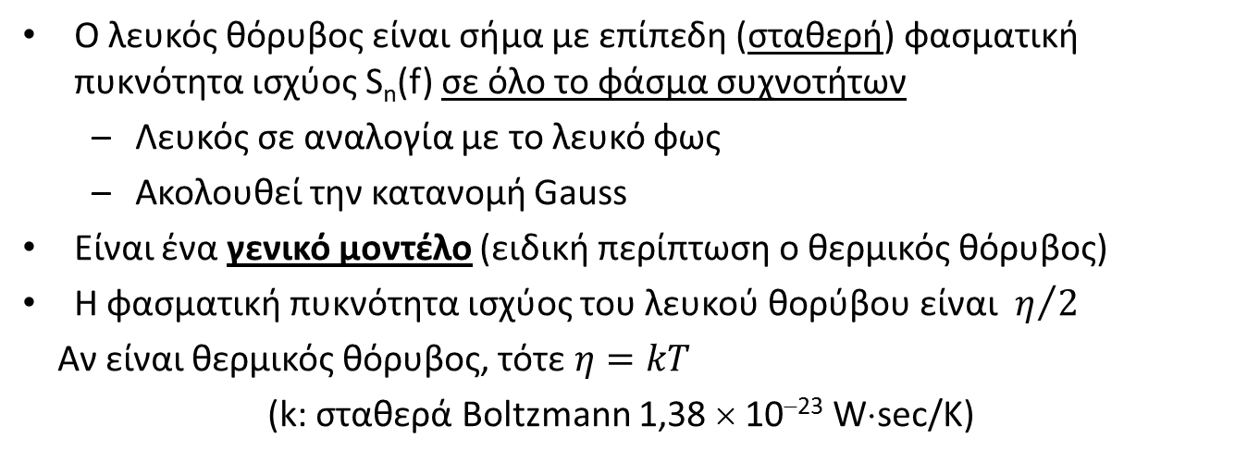
Θόρυβος – Λευκός Θόρυβος
Θόρυβος
S_{n}(f)
η/2
f
0
Ο λευκός θόρυβος είναι σήμα με επίπεδη (σταθερή) φασματική πυκνότητα ισχύος S_{n}(f) σε όλο το φάσμα συχνοτήτων
  Λευκός σε αναλογία με το λευκό φως
  Ακολουθεί την κατανομή Gauss
Είναι ένα γενικό μοντέλο (ειδική περίπτωση ο θερμικός θόρυβος)
Η φασματική πυκνότητα ισχύος του λευκού θορύβου είναι $η/2$
Αν είναι θερμικός θόρυβος, τότε $η=kT$
(k: σταθερά Boltzmann 1,38 × 10⁻²³ W⋅sec/K)

Slide 27
Ζωνοπερατός θόρυβος
Αν ο λευκός θόρυβος περάσει από φίλτρο / σύστημα με εύρος ζώνης Β, η απόκριση θα είναι και αυτή ζωνοπερατή, δηλ. ένας ζωνοπερατός θόρυβος:
Η ισχύς του θορύβου εξόδου:
Συμπέρασμα:
Το εύρος ζώνης του δέκτη ιδανικά πρέπει να είναι όσο του σήματος (παλμών).
Μικρότερο ⇒ χάνουμε ωφέλιμο σήμα
Μεγαλύτερο ⇒ αυξάνεται ο θόρυβος

Slide 28

Πηγές θορύβου – Θερμοκρασία θορύβου
Κεραία:
Γαλαξιακός θόρυβος από το διάστημα (κυρίως σε συχνότητες < 1 GHz, λιγότερο για > 1 GHz)
Ηλιακός θόρυβος από τον ήλιο (ιδιαίτερα εάν η κύρια δέσμη της κεραίας είναι στραμμένη απευθείας προς τον ήλιο)
Θόρυβος από το έδαφος (μικρότερος από τον ηλιακό, συνήθως μέσω των πλευρικών λοβών της κεραίας)
Επιστροφές από διάφορους τυχαίους σκεδαστές (clutter)
Άλλα ανεπιθύμητα ηλεκτρομαγνητικά σήματα στην κεραία (παρεμβολές)
Δέκτης:
Θερμικός θόρυβος από τα ωμικά στοιχεία
Θόρυβος βολής από τα ενεργά στοιχεία (λυχνίες – τρανζίστορ)
Για οποιεσδήποτε (σχεδόν) από τις παραπάνω πηγές μπορεί να ορισθεί μια θερμοκρασία θορύβου T η οποία δίνει την ισχύ θορύβου:
$$W_{n}=kTB$$

Slide 29
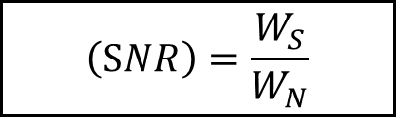
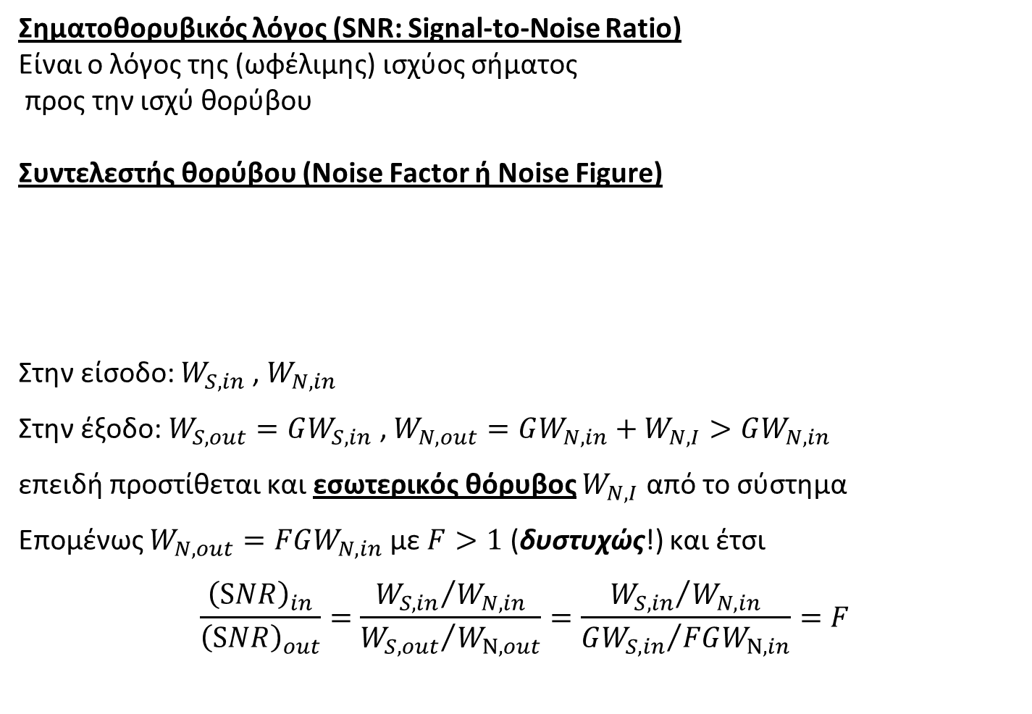
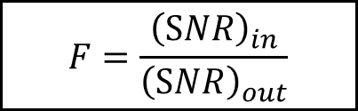
Σηματοθορυβικός λόγος – Συντελεστής θορύβου
Σηματοθορυβικός λόγος (SNR: Signal-to-Noise Ratio)
Είναι ο λόγος της (ωφέλιμης) ισχύος σήματος
προς την ισχύ θορύβου
Συντελεστής θορύβου (Noise Factor ή Noise Figure)
Στην είσοδο: $W_{S,in}$ , $W_{N,in}$
Στην έξοδο: $W_{S,out}=GW_{S,in}$ , $W_{N,out}=GW_{N,in}+W_{N,I}>GW_{N,in}$
επειδή προστίθεται και εσωτερικός θόρυβος $W_{N,I}$ από το σύστημα
Επομένως $W_{N,out}=FGW_{N,in}$ με $F>1$ (δυστυχώς!) και έτσι
$$\frac{{\left(SNR\right)}_{in}}{{\left(SNR\right)}_{out}}=\frac{{W_{S,in}}/{W_{N,in}}}{{W_{S,out}}/{W_{Ν,out}}}=\frac{{W_{S,in}}/{W_{N,in}}}{{GW_{S,in}}/{FGW_{Ν,in}}}=F$$
$$\left(SNR\right)=\frac{W_{S}}{W_{N}}$$
G
$$F=\frac{{\left(SNR\right)}_{in}}{{\left(SNR\right)}_{out}}$$
W_{N,out}
T_{i}
W_{N,I}

Slide 30
… Εδώ είμαστε, φτάσαμε!
Ραδιοεντοπισμός παρουσία θορύβου

Slide 31
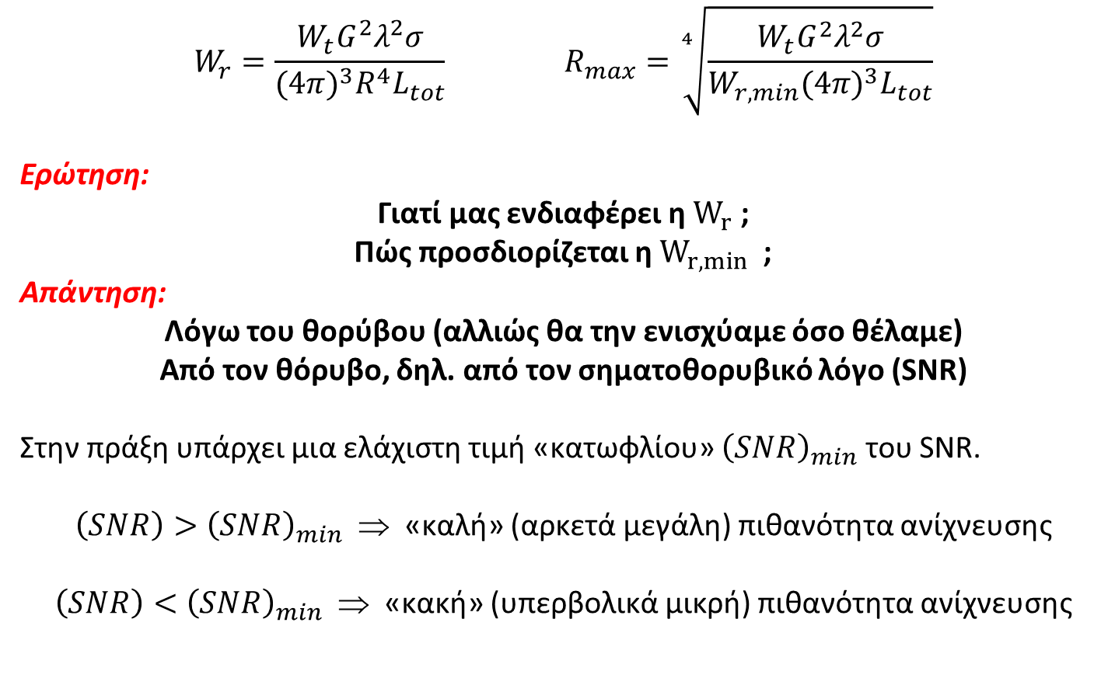
Η εξίσωση RADAR και ο θόρυβος
$$W_{r}=\frac{W_{t}G^{2}λ^{2}σ}{{(4π)}^{3}R^{4}L_{tot}} R_{max}=\sqrt[4]{\frac{W_{t}G^{2}λ^{2}σ}{W_{r,min}{(4π)}^{3}L_{tot}}}$$
Ερώτηση:
Γιατί μας ενδιαφέρει η $W_{r}$ ;
Πώς προσδιορίζεται η $W_{r,min}$ ;
Απάντηση:
Λόγω του θορύβου (αλλιώς θα την ενισχύαμε όσο θέλαμε)
Από τον θόρυβο, δηλ. από τον σηματοθορυβικό λόγο (SNR)
Στην πράξη υπάρχει μια ελάχιστη τιμή «κατωφλίου» ${\left(SNR\right)}_{min}$ του SNR.
${\left(SNR\right)>\left(SNR\right)}_{min}$ ⇒ «καλή» (αρκετά μεγάλη) πιθανότητα ανίχνευσης
${\left(SNR\right)<\left(SNR\right)}_{min}$ ⇒ «κακή» (υπερβολικά μικρή) πιθανότητα ανίχνευσης

Slide 32
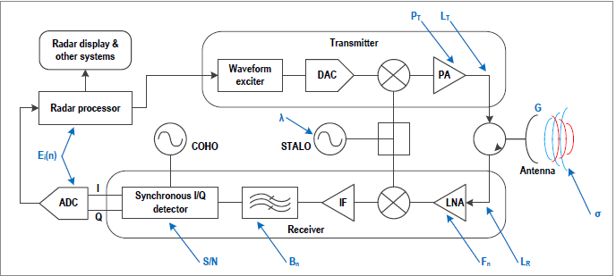
Συνοπτικό διάγραμμα πομπού και δέκτη RADAR

Slide 33
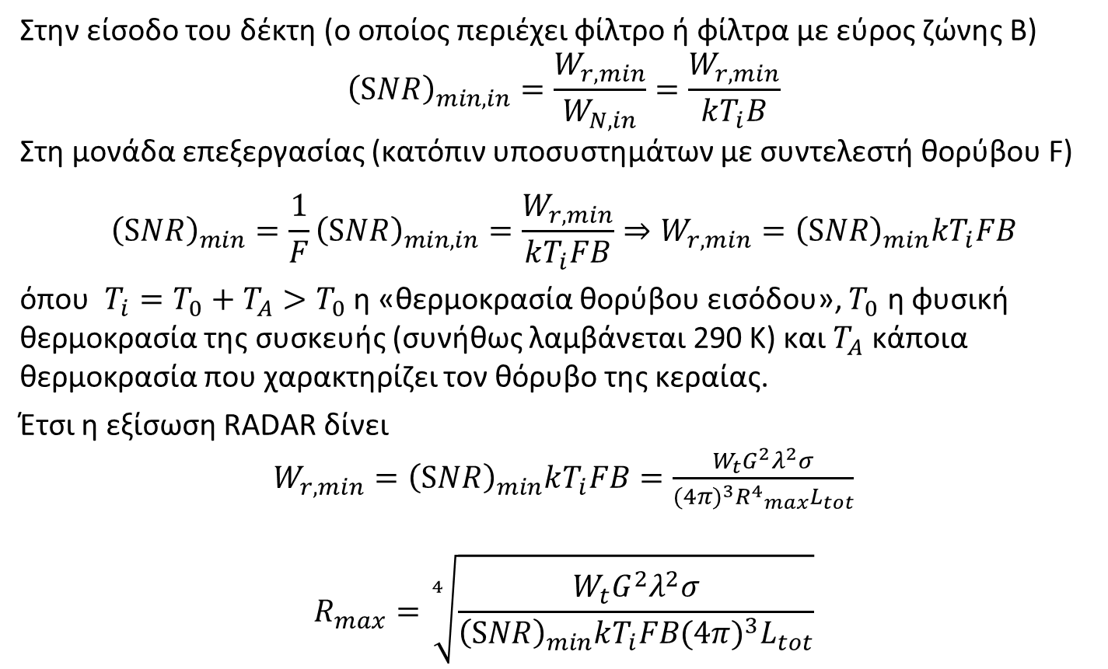
Η εξίσωση RADAR με θόρυβο
Στην είσοδο του δέκτη (ο οποίος περιέχει φίλτρο ή φίλτρα με εύρος ζώνης Β)
$${\left(SNR\right)}_{min,in}=\frac{W_{r,min}}{W_{N,in}}=\frac{W_{r,min}}{kT_{i}B}$$
Στη μονάδα επεξεργασίας (κατόπιν υποσυστημάτων με συντελεστή θορύβου F)
$${\left(SNR\right)}_{min}=\frac{1}{F}{\left(SNR\right)}_{min,in}=\frac{W_{r,min}}{kT_{i}FB}⇒W_{r,min}={\left(SNR\right)}_{min}kT_{i}FB$$
όπου $T_{i}=T_{0}+T_{A}>T_{0}$ η «θερμοκρασία θορύβου εισόδου», $T_{0}$ η φυσική θερμοκρασία της συσκευής (συνήθως λαμβάνεται 290 K) και $T_{A}$ κάποια θερμοκρασία που χαρακτηρίζει τον θόρυβο της κεραίας.
Έτσι η εξίσωση RADAR δίνει
$W_{r,min}={\left(SNR\right)}_{min}kT_{i}FB=\frac{W_{t}G^{2}λ^{2}σ}{{(4π)}^{3}{R^{4}}_{max}^{}L_{tot}}$
$$R_{max}=\sqrt[4]{\frac{W_{t}G^{2}λ^{2}σ}{{\left(SNR\right)}_{min}kT_{i}FB{(4π)}^{3}L_{tot}}}$$

Slide 34
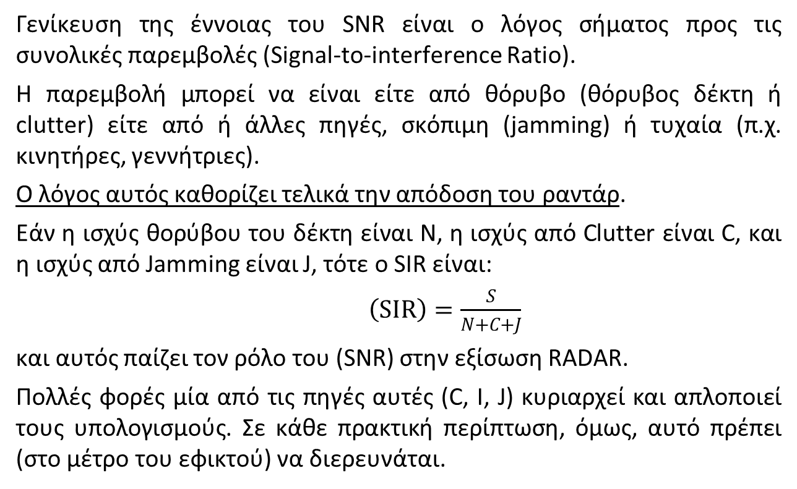
Signal-to-interference Ratio
Γενίκευση της έννοιας του SNR είναι ο λόγος σήματος προς τις συνολικές παρεμβολές (Signal-to-interference Ratio).
Η παρεμβολή μπορεί να είναι είτε από θόρυβο (θόρυβος δέκτη ή clutter) είτε από ή άλλες πηγές, σκόπιμη (jamming) ή τυχαία (π.χ. κινητήρες, γεννήτριες).
Ο λόγος αυτός καθορίζει τελικά την απόδοση του ραντάρ.
Εάν η ισχύς θορύβου του δέκτη είναι Ν, η ισχύς από Clutter είναι C, και η ισχύς από Jamming είναι J, τότε o SIR είναι:
$\left(SIR\right)=\frac{S}{N+C+J}$
και αυτός παίζει τον ρόλο του (SNR) στην εξίσωση RADAR.
Πολλές φορές μία από τις πηγές αυτές (C, I, J) κυριαρχεί και απλοποιεί τους υπολογισμούς. Σε κάθε πρακτική περίπτωση, όμως, αυτό πρέπει (στο μέτρο του εφικτού) να διερευνάται.

Slide 35
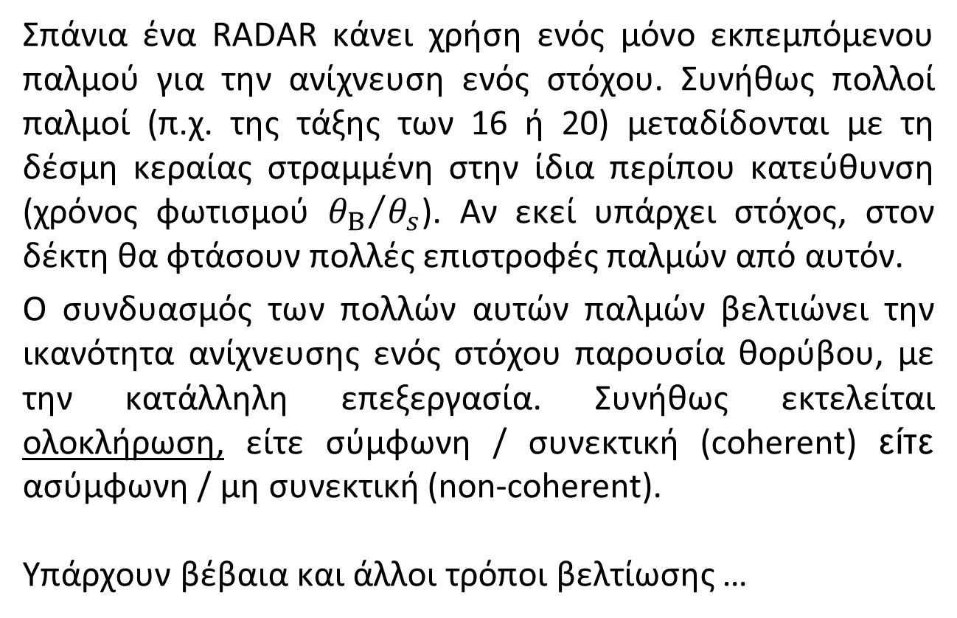
Ολοκλήρωση παλμών
Σπάνια ένα RADAR κάνει χρήση ενός μόνο εκπεμπόμενου παλμού για την ανίχνευση ενός στόχου. Συνήθως πολλοί παλμοί (π.χ. της τάξης των 16 ή 20) μεταδίδονται με τη δέσμη κεραίας στραμμένη στην ίδια περίπου κατεύθυνση (χρόνος φωτισμού ${θ_{B}}/{θ_{s}}$). Αν εκεί υπάρχει στόχος, στον δέκτη θα φτάσουν πολλές επιστροφές παλμών από αυτόν.
Ο συνδυασμός των πολλών αυτών παλμών βελτιώνει την ικανότητα ανίχνευσης ενός στόχου παρουσία θορύβου, με την κατάλληλη επεξεργασία. Συνήθως εκτελείται ολοκλήρωση, είτε σύμφωνη / συνεκτική (coherent) είτε ασύμφωνη / μη συνεκτική (non-coherent).
Υπάρχουν βέβαια και άλλοι τρόποι βελτίωσης …

Slide 36
Ολοκλήρωση παλμών
Οι παλμοί που φωτίζουν τον στόχο σε μία περιστροφή
$$n=\frac{θ_{Β}}{θ_{S}} PRF$$
κατά κανόνα αθροίζονται στον δέκτη του ραντάρ. Συνήθως χρησιμοποιείται ο όρος ολοκλήρωση παλμών.
Ο πιο απλός τρόπος είναι να γίνει η άθροιση στον ενδείκτη. Εκεί ο κάθε επιστρέφων παλμός διεγείρει προσθετικά την φωσφορίζουσα ουσία της οθόνης στο ίδιο πάντα σημείο (και έτσι αυξάνει την ένδειξη).
Με άλλα λόγια η ολοκλήρωση των παλμών αυξάνει το σήμα στον δέκτη και έτσι
η πιθανότητα εντοπισμού αυξάνεται όσο μεγαλύτερος είναι ο αριθμός παλμών που δέχεται ο στόχος. Δηλ. αυξάνει με την PRF (PRR).
Στην πράξη, κατά τη σχεδίαση του ραντάρ η ταχύτητα περιστροφής της κεραίας και η ρύθμιση της παραμένουσας λαμπρότητας του ενδείκτη επιλέγονται κατά κανόνα έτσι ώστε η εικόνα ραντάρ να παραμένει ορατή τουλάχιστον για τον χρόνο της μίας περιστροφής.

Slide 37
Μέθοδος Ολοκλήρωσης παλμών
Επειδή η δέσμη κεραίας (κύριος λοβός) έχει κάποιο γωνιακό εύρος, καθώς η δέσμη κεραίας ραντάρ σαρώνει γωνιακά, θα φωτίσει τον στόχο για περισσότερο από το χρόνο που απαιτείται για τη μετάδοση και τη λήψη ενός μόνο παλμού.
Συχνά, η δέσμη της κεραίας είναι στραμμένη σε περίπου σταθερή γωνιακή θέση αζιμούθιου, ενώ αρκετοί (π.χ. της τάξης των 16 ή 20) παλμοί μεταδίδονται και λαμβάνονται.
Πλεονέκτημα: Αύξηση της ωφέλιμης ισχύος σήματος
Μειονέκτημα: Μείωση της διακριτικής ικανότητας (επειδή η δέσμη μετακινείται λίγο κατά την ολοκλήρωση) … ⇒ … Μονοπαλμικά ραντάρ

Slide 38
Μέθοδος Ολοκλήρωσης παλμών
Όταν προστίθενται παλμοί το πλάτος αυξάνεται.
Όταν προστίθεται ο θόρυβος το πλάτος του μειώνεται.

Slide 39
Σύμφωνη ή συνεκτική (coherent) άθροιση των παλμών
≠
διαφορά φάσης

Slide 40
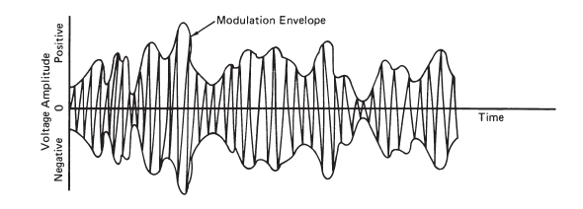
Σύμφωνη / ασύμφωνη (coherent / noncoherent) άθροιση των παλμών
ανόρθωση για την ανίχνευση της περιβάλλουσας (πλάτους)
Ενδεικτική εικόνα του (ζωνοπερατού) θορύβου
Ασύμφωνη άθροιση: ο θόρυβος «αυτο-αναιρείται» σε μικρότερο βαθμό (προσθαφαιρέσεις μόνο διακυμάνσεων πλάτους)
Σύμφωνη άθροιση: ο θόρυβος «αυτο-αναιρείται» λόγω προσθαφαιρέσεων πλάτους και φάσης

Slide 41
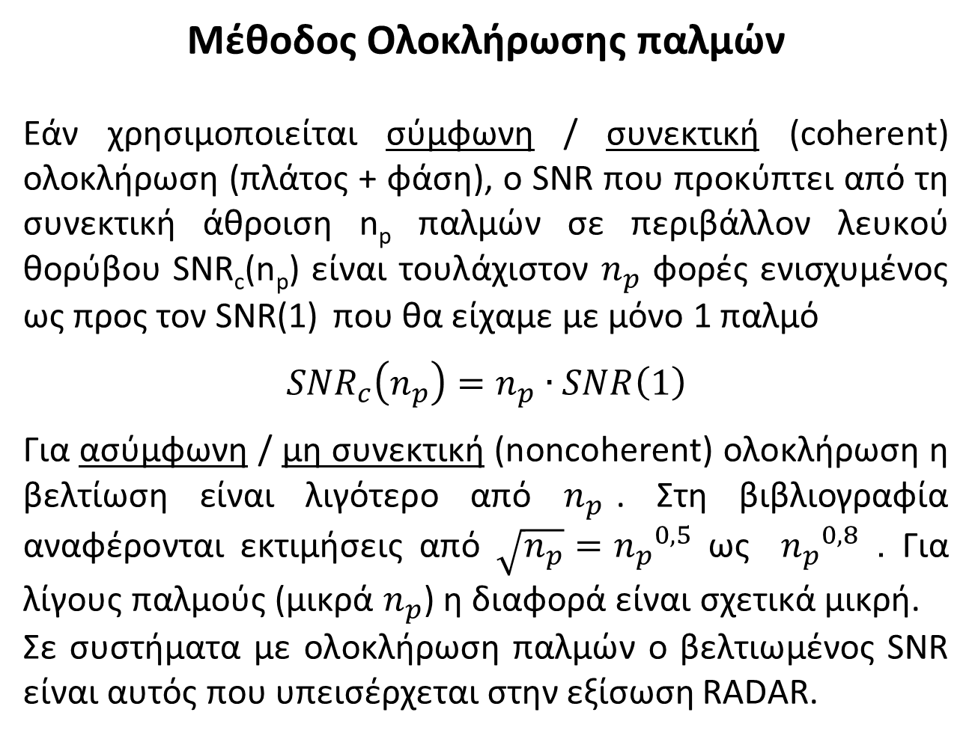
Μέθοδος Ολοκλήρωσης παλμών
Εάν χρησιμοποιείται σύμφωνη / συνεκτική (coherent) ολοκλήρωση (πλάτος + φάση), o SNR που προκύπτει από τη συνεκτική άθροιση n_{p} παλμών σε περιβάλλον λευκού θορύβου SNR_{c}(n_{p}) είναι τουλάχιστον $n_{p}$ φορές ενισχυμένος ως προς τον SNR(1) που θα είχαμε με μόνο 1 παλμό
$${SNR}_{c}\left(n_{p}\right)=n_{p}∙SNR\left(1\right)$$
Για ασύμφωνη / μη συνεκτική (noncoherent) ολοκλήρωση η βελτίωση είναι λιγότερο από $n_{p}$. Στη βιβλιογραφία αναφέρονται εκτιμήσεις από $\sqrt{n_{p}}={n_{p}}^{0,5}$ ως ${n_{p}}^{0,8}$ . Για λίγους παλμούς (μικρά $n_{p}$) η διαφορά είναι σχετικά μικρή.
Σε συστήματα με ολοκλήρωση παλμών ο βελτιωμένος SNR είναι αυτός που υπεισέρχεται στην εξίσωση RADAR.

Slide 42
Σύμφωνη (coherent) άθροιση: Πώς γίνεται;
Γενικά οι παλμοί φτάνουν στον δέκτη σε «τυχαίους» χρόνους.
Αν διαθέτουμε έναν τοπικό ταλαντωτή με σταθερή φάση (COHO = COHerent Oscillator) – σκεφτείτε τον σαν ρολόι – μπορούμε να ανιχνεύσουμε τις διαφορές φάσης σε διαδοχικούς παλμούς και να τις αντισταθμίσουμε. Αυτό στην πράξη γίνεται με μίκτες.
Περισσότερα στη Δ τάξη …

Slide 43
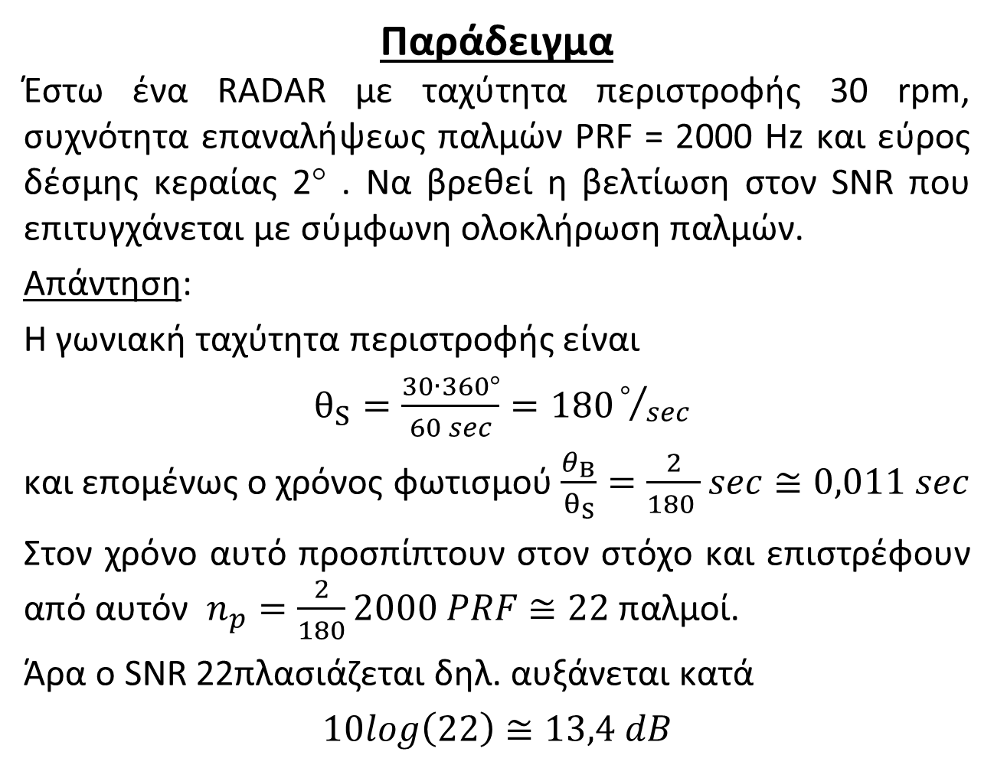
Παράδειγμα
Έστω ένα RADAR με ταχύτητα περιστροφής 30 rpm, συχνότητα επαναλήψεως παλμών PRF = 2000 Hz και εύρος δέσμης κεραίας 2° . Να βρεθεί η βελτίωση στον SNR που επιτυγχάνεται με σύμφωνη ολοκλήρωση παλμών.
Απάντηση:
Η γωνιακή ταχύτητα περιστροφής είναι
$θ_{S}=\frac{30∙360°}{60 sec}=180°/{sec}$
και επομένως ο χρόνος φωτισμού $\frac{θ_{Β}}{θ_{S}}=\frac{2}{180 }sec≅0,011 sec$
Στον χρόνο αυτό προσπίπτουν στον στόχο και επιστρέφουν από αυτόν $n_{p}=\frac{2}{180}2000 PRF≅22$ παλμοί.
Άρα ο SNR 22πλασιάζεται δηλ. αυξάνεται κατά
$$10log\left(22\right)≅13,4 dB$$

Slide 44

Τέλος Μαθήματος 6 –
Η εξίσωση RADAR, ο θόρυβος και η μέθοδος ολοκλήρωσης παλμών

